Slide 1


Slide 2
QUEM SOMOS?
Desde 1974 (42 anos).
Maior e única entidade de representação nacional dos oficiais de Registro de Imóveis (cerca de 3.400 em atuação no País).
Entidade sem fins lucrativos, com sede em São Paulo capital e representação em Brasília.

Slide 3
FINALIDADE E OBJETIVOS
Contribuir para o aperfeiçoamento profissional e jurídico dos registradores de imóveis do Brasil, além de aprimorar e modernizar técnicas de registro.
Assessorar autoridades públicas e órgãos governamentais, no que diz respeito aos temas da especialidade registral imobiliária.

Slide 4

Portal de serviços: www.irib.org.br
Fonte de consulta e referência para notários, registradores, estudantes e internautas em geral. Média de 3 mil visitas por dia.

Slide 5

Na área do associado, o IRIB reúne seus principais serviços: banco de jurisprudências; IRIB Responde (destinado a solucionar dúvidas diárias dos associados); banco de provas e gabaritos de concursos; publicações (Boletim IRIB em Revista, Revista de Direito Imobiliário e Cadernos IRIB).

Slide 6
Jurisprudências – Criado em 2010, o banco conta, atualmente, com 9.100 mil decisões ligadas ao Direito Registral Imobiliário.
IRIB Responde – Serviço de consultoria existente desde a década de 70. As perguntas enviadas pelos associados são elaboradas pela equipe da Consultoria do IRIB e revisadas por um grupo técnico de registradores e colaboradores. Banco conta com mais de 11.400 mil perguntas respondidas.

Slide 7
Boletim Eletrônico do IRIB
É o canal mais rápido com os associados e demais assinantes. Criada em 1998, a publicação eletrônica se dedica a divulgar notas, notícias, matérias e artigos de interesse da classe.
O BE é enviada duas vezes por semana para mais de 10 mil assinantes. Ele dispõe, ainda, de uma seção dedicada à jurisprudências e consultas do IRIB Responde.

Slide 8
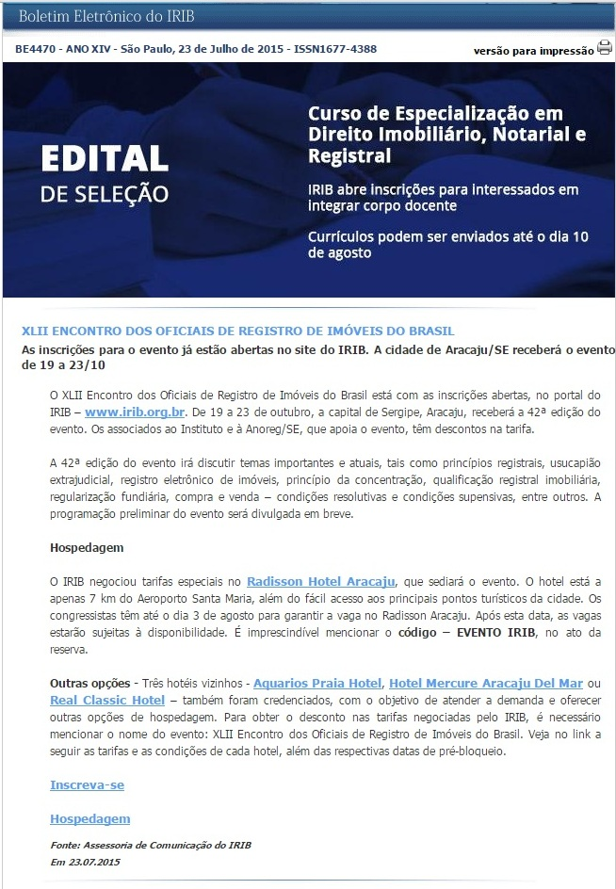
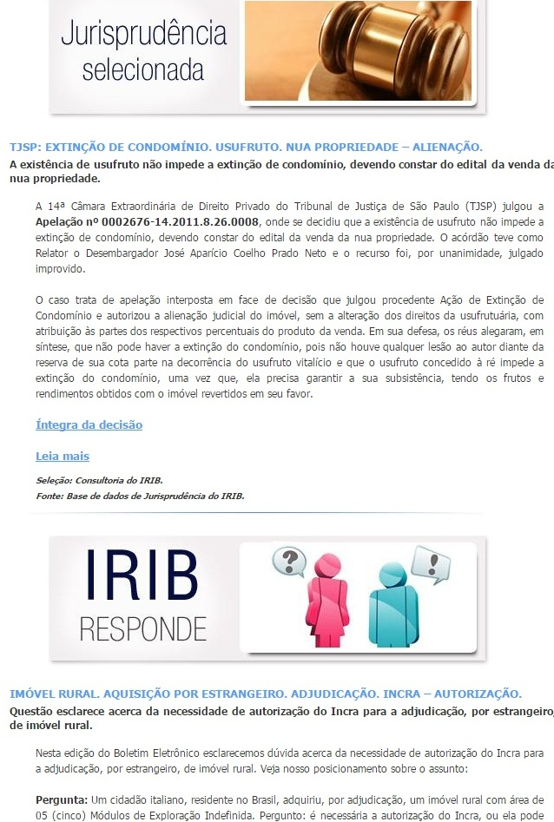

Slide 9

PUBLICAÇÕES
Revista de Direito Imobiliário – RDI
Publicação semestral, voltada para os registradores imobiliários, editada em parceria com a Thomson Reuters/Revista dos Tribunais. A RDI publica as mais recentes doutrinas nacional e internacional, jurisprudências, além de estudos produzidos por diversos profissionais ligados à área registral imobiliária.
É a mais importante publicação do segmento no País. Já foram publicadas 78 edições

Slide 10

Boletim do IRIB em Revista – BIR
A revista reúne artigos assinados por palestrantes dos eventos regionais e nacionais promovidos pelo IRIB, além de outros conteúdos. Já foram publicadas 352 edições.

Slide 11

Coleção Cadernos IRIB – Com oito títulos publicados, a Coleção tem como objetivo contribuir para a qualificação de oficiais e prepostos. Os cadernos abordam diferentes temas e são desenvolvidos por especialistas e estudiosos do Direito Registral Imobiliário.
Sete dos nove títulos publicados têm a 2ª edição.

Slide 12



Além das publicações próprias, o IRIB busca parcerias com diversas editoras do Brasil, ampliando, seu acervo. Várias obras já foram lançadas com o apoio do Instituto.

Slide 13
Encontros Regionais e Nacionais
Há 41 anos, o IRIB promove, todos os anos, Encontros Regionais e Nacionais. O objetivo é difundir a doutrina registral imobiliária e promover a integração dos registradores de imóveis brasileiros.
Temos 35 Regionais, e vamos realizar, em setembro, em Salvador/BA, o 43º Nacional.
Os encontros contam sempre com grandes especialistas do Direito Registral Imobiliário, sendo a maioria registradores de imóveis de grande conhecimento técnico.

Slide 14




34º Regional – Belém do Pará
34º Regional – Belém do Pará
33º Regional – Ribeirão Preto/SP
41º Nacional – Porto Alegre

Slide 15
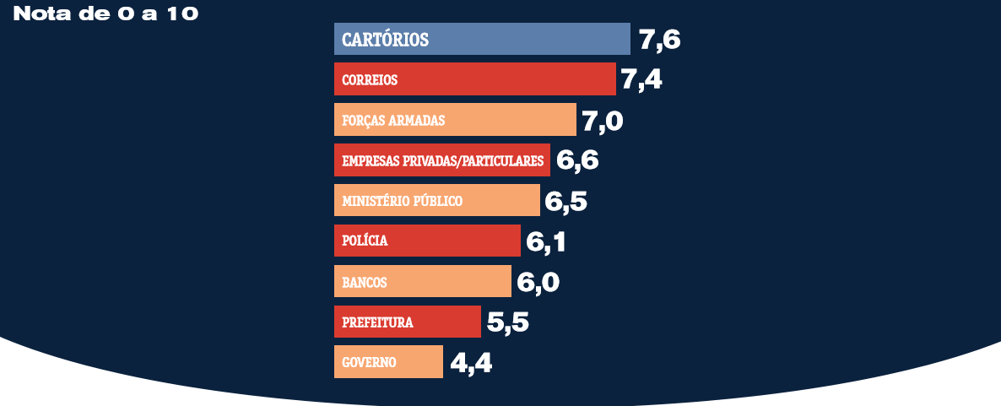
Credibilidade e segurança – Datafolha, Nov/2015

Slide 16
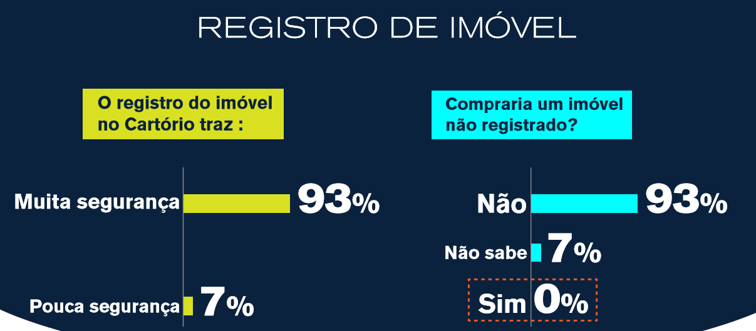
Credibilidade e segurança – Datafolha, Nov/2015

Slide 17
Baixo custo - Doing Business
    Mede, analisa e compara as regulamentações aplicáveis às empresas e o seu cumprimento em 189 economias.
    Um desses indicadores, chamado “Registro de Propriedades”, mede a sequência completa dos procedimentos necessários para uma empresa adquirir a propriedade de outra pessoa.

Slide 18

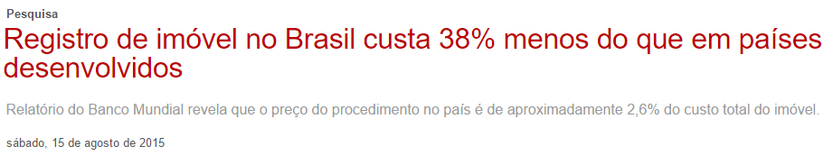
Baixo custo - Doing Business

Slide 19
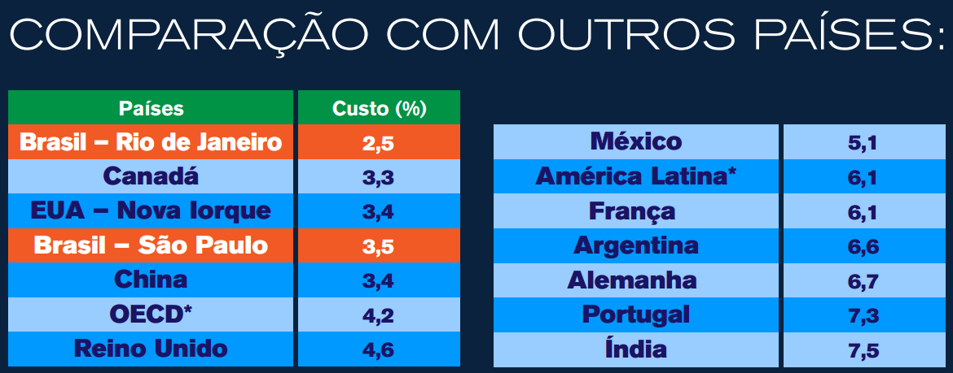
Baixo custo - Doing Business

Slide 20



Expansão

Slide 21


Slide 22
Era digital: registro eletrônico
Lei n. 11.977, de 2009 (Lei do PMCMV)
Provimento n. 47, de 2015, do CNJ
Coordenação nacional a cargo do IRIB

Slide 23
FIM
Muito obrigado pela atenção de todos!

